Slide 1
سلطنة عمان
وزارة التربية والتعليم
المديرية العامة للتربية والتعليم بمحافظة الداخلية
مدرسة جماح للتعليم الأساسي
دراسة تأثير العواصف الغبارية الناتجة عن المحاجر على جودة المحاصيل الزراعية في منطقة الفتح بولاية بهلاء
إعداد الطالبتان :
- أمل محمد فاضل الهنائي
-منارأحمد فاضل الهنائي
إشراف :
الأستاذه :انتظارسعيد الربخية
مارس 2025

Slide 2
المصطلحات الأساسيه:
1-الثغورهي عباره عن مسامات صغيره تساعد النبات على امتصاص ثاني أكسيد الكربون وإطلاق الأكسجين.
2-التمثيل الضوئي هي عملية تقوم فيها النباتات بتحويل الطاقة الضوئية إلى طاقة كيميائية.
3- المحاجر هي مكان قطع الحجارة في الجبل بغرض استخراج موارد طبيعية مثل الرخام والجبس والحصى.

Slide 3
أسئلة البحث
1-هل تسهم المحاجر في زيادة كثافة الغبار في المناطق المحيطة؟
2-هل تؤثر العواصف الغبارية الناتجة عن المحاجر على العمليات الحيوية للنباتات(التمثيل الضوئي)؟

Slide 4
خطة البحث
المنفذ | الآلية | الأهداف المراد تنفيذها | الفترة الزمنية
المعلم المشرف وطالبات فريق جلوب | التواصل مع الدكتورة أحلام الهنائية من جامعة السلطان قابوس تخصص نقاوة الهواء الزيارات الميدانية للمزارع القريبة من المحاجر والحوار مع المزارعين حول تأثير المحاجر على مزارعهم | جمع المعلومات | 15سبتمبر-30سبتمبر
المعلم المشرف وطالبات مشروع جلوب | جمع عينات الأوراق تنفيذ أدوات القياس(قياس كتلة الغبار وتحضير شرائح ثغور الأوراق) | تنفيذ أدوات القياس | 20 أكتوبر-20ديسمبر
المعلم المشرف وطالبات مشروع جلوب | تنظيم المعلومات والبيانات وكتابتها وإدراج صور العينات | تنظيم المعلومات والبيانات وكتابتها | 10-30فبراير
المعلم المشرف وطالبات مشروع جلوب | اجتماع المعلم المشرف وطالبات المشروع | مناقشة النتائج وكتابة التوصيات والإخراج النهائي للبحث | 1-10مارس

Slide 5
طرق البحث
آلية التطبيق | البروتوكول المستخدم | سؤال البحث
حساب كتلة الأتربة المترسبة على سطح الأوراق من خلال حساب فرق الكتلة قبل وبعد تنظيف الورقة من الأتربة. | بروتوكول الغلاف الجوي | 1-هل تسهم المحاجر في زيادة كثافة الغبار في المناطق المحيطة؟
تحضير شرائح مجهرية لعينات من أوراق النباتات توضح انفتاح وانغلاق الثغور . وتم أخذ العينات من مزارع مجاوره للمحاجر ومزارع أخرى بعيده. | بروتوكول الغطاء النباتي | 2-هل تؤثر العواصف الغبارية الناتجة عن المحاجر على العمليات الحيوية للنباتات(التمثيل الضوئي)؟

Slide 6
موقع الدراسة
تم تنفيذ الدراسه على المزارع القريبه من محاجر منطقة الفتح في ولاية بهلاء بالمنطقة الداخليه . كان الجو معتدل درجات الحراره تتراوح بين(30-35) وتم أخذ العينات في الساعه الثامنه صباحا خلال شهري أكتوبر وديسمبر.
الصوره (2) موقع المزرعة القريبة من المحاجر
الصوره (1) موقع المزرعه البعيده عن المحاجر

Slide 7
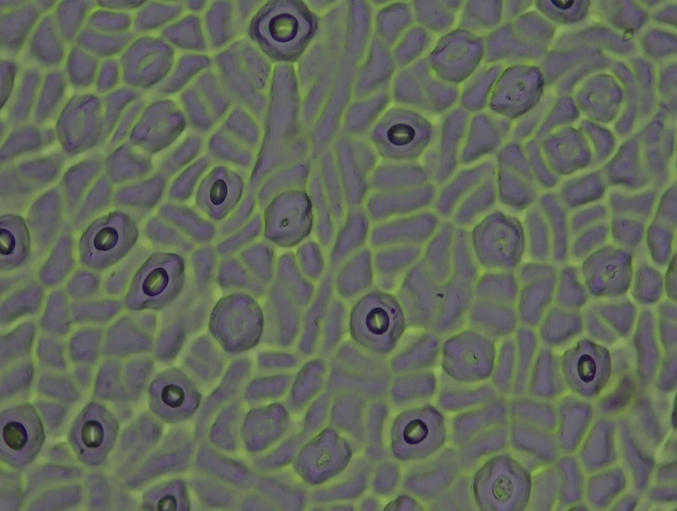
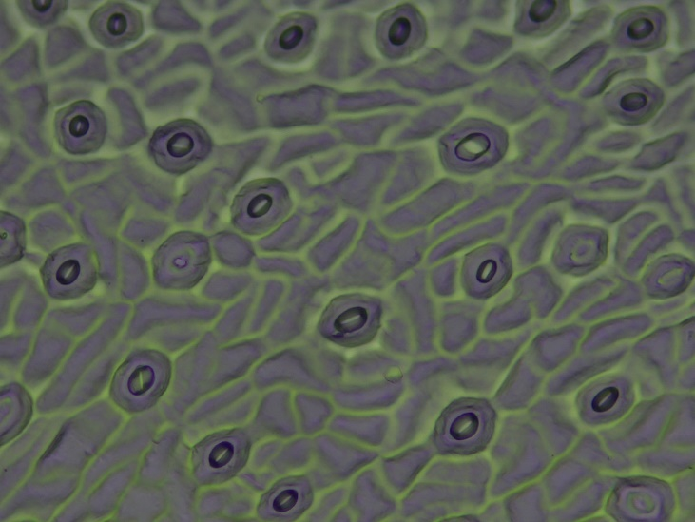
جمع البيانات
صور رقم (6) عينات مجهريه توضح انفتاح الثغور لأوراق مزرعه بعيده عن المحاجر

Slide 8
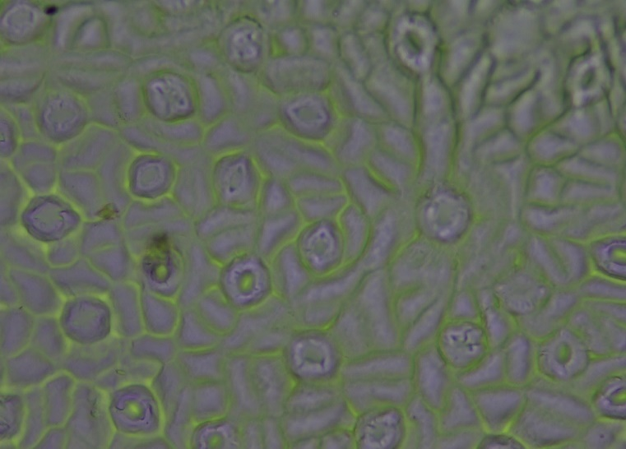
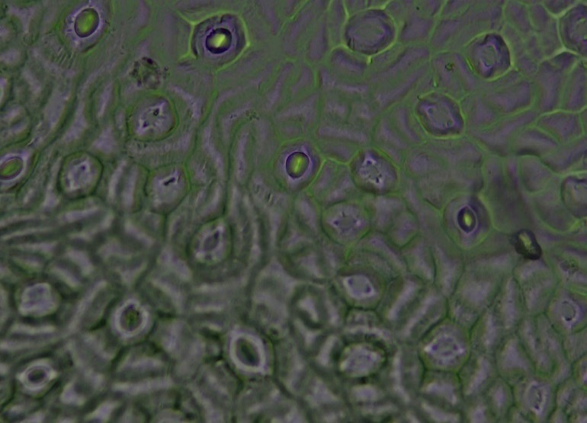
صور رقم (7) عينات مجهريه توضح انفتاح الثغور لأوراق مزرعه بعيده عن المحاجر

Slide 9
تحليل النتائج
الموقع | متوسط كتلة الأتربه على الورقه
المزرعه القريبه من المحاجر م1 | 0.24
المزرعه القريبه من المحاجر م2 | 0.28
المزرعه البعيده عن المحاجر م1 | 0.01
المزرعه البعيده عن المحاجر م2 | 0.05

Slide 10
مناقشة النتائج
من خلال الملاحظات والنتائج التي حصلنا عليها قمنا بالإجابه على السؤال الأول ،حيث وضحت النتائج زيادة كتلة الأتربه المترسبه على أوراق النباتات في المزارع القريبه من المحاجر حيث بلغ متوسط كتلة الأتربه ( 0.24جرام) في شهر أكتوبر مقارنة بمتوسط كتلة الأتربه في أوراق النباتات في المزارع البعيده عن المحاجرحيث بلغ (0.01 جرام ).كما بلغ متوسط كتلة الأتربه في شهر ديسمبر ( 0.28جرام ) في المزارع القريبه من المحاجر مقارنة ب ( 0.05) جرام في المزارع البعيدة .
وقمنا بالإجابة على السؤال الثاني من خلال الشرائح المجهريه لعينات من الأوراق لاحظنا انغلاق عدد أكثر من الثغور للأوراق في المزارع القريبه من المحاجر مقارنة بعدد أقل من الثغور المنغلقه في المزارع البعيده عن المحاجر .

Slide 11
الخلاصه
من خلال تطبيق بروتكولات برنامج جلوب (بروتوكول الغطاء النباتي والغلاف الجوي) توصلنا الى أن العواصف الغبارية والأتربة الناتجة من المحاجر لها تأثير سلبيي على العمليات الحيوية التي تقوم بها النباتات حيث أن الغبار يؤثر على انفتاح ثغور الأوراق بالتالي يؤثر على عملية التمثيل الضوئي والنتح ويسمح بنفاذ الملوثات الغازية السامه للنباتات مما يكون هناك انخفاض في الإنتاجية وجودة الثمار.
إن هذه الإستنتاجات تقودونا الى أهمية دراسة مواقع المحاجر قبل تأسيسها والعمل بها .

Slide 12
التوصيات
1- إقامة المحاجر والكسارات بعيدا عن الأراضي الزراعية الآهلة بالسكان وذلك للتقليل من الآثار الناجمة عنها
2-إعادة تأهيل واستخدام مناطق المحاجر التي تم الانتهاء من العمل بها.
3- ضرورة القيام بتحديد مناطق لوضع المحاجر والمناشير ومناطق لتنقيب الحجر لتخفيف الاعتداء على الأراضي.
4-إجراء دراسات بيئية متواصلة ومتكاملة وشاملة على جودة الهواء
5-توسيع الغطاء النباتي للتقليل من تلوث الهواء
6- نشر الوعي البيئي لدى الرأي العام وتشجيع الجماهير على المشاركة في حماية البيئة.

Slide 13
المراجع
https://www.sciencedirect.com
https://www.arabiaweather.com
https//agri-research-journal.net
https//maan-ctr.org
https://agri-research-journal.net/?p=2762
https://journal.tishreen.edu.sy/index.php/bioscnc/article/download/6267/6017/24269

